Slide 1
Система нормирования материалов в конструкторской документации
Студент: А.В. Авхимович
Руководитель: А.Н. Жвакина

Slide 2
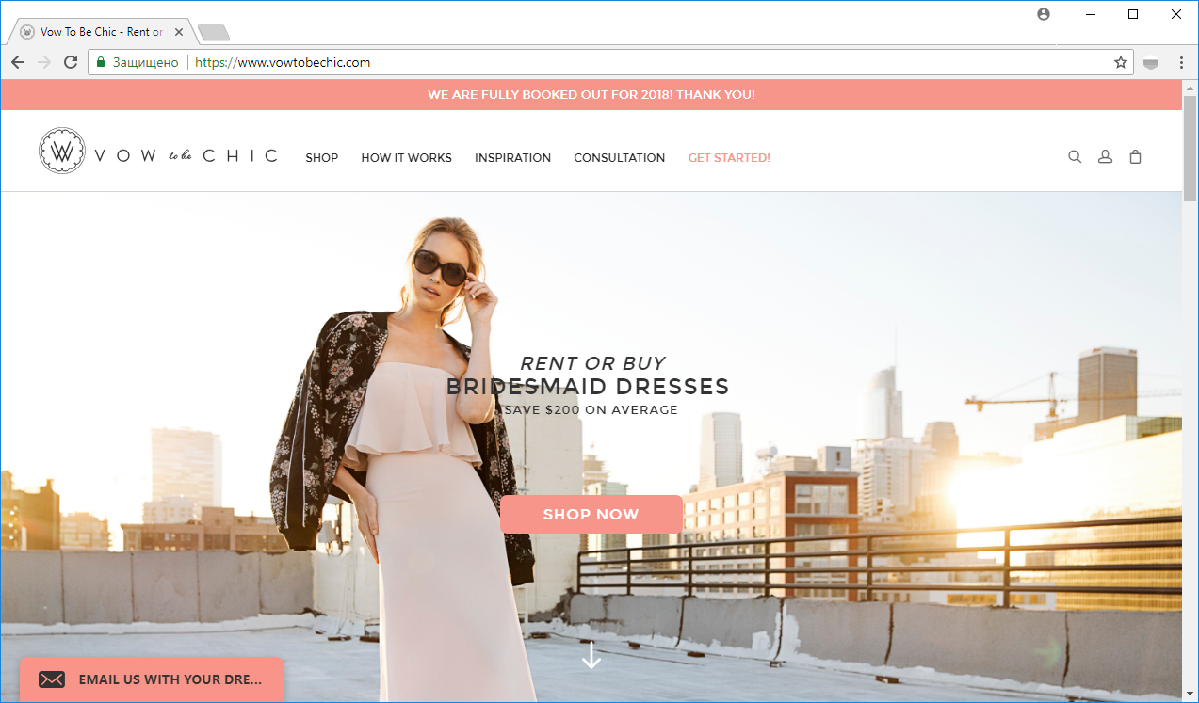
Система нормирования материалов в конструкторской документации

Slide 3
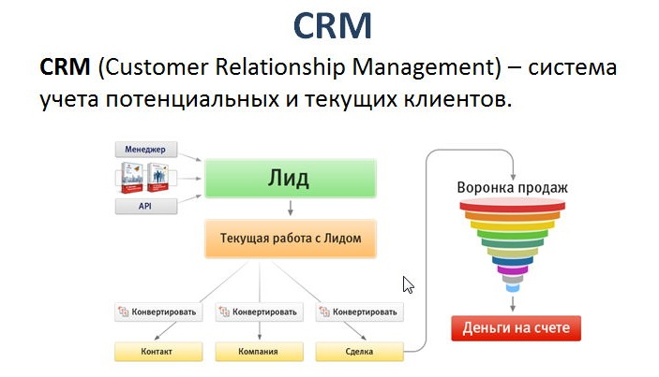
Что такое CRM?

Slide 4
Схема структуры программы

Slide 5
Сравнительный анализ CRM
Характеристика | SugarCRM | vTigerCRM | Dolibarr | CiviCRM
Покрытие требуемой функциональности | 50% | 40% | 25% | 10%
Количество выявляемых ошибок | Малое | Малое | Большое | Большое
Техподдержка | Профессио­нальная | Профессио­нальная | Форум разработ­чиков | Сообщество разработчиков
Скорость исправления ошибок разработчиками | Высокая | Средняя | Низкая | Низкая
Цена | $40/месяц за пользователя | $30/месяц за пользо-вателя | бесплатна | бесплатна
Качественный клиентский сервис | Да | Да | Нет | Нет
Поддержка мобильных устройств | Полная | Полная | Android да, но есть проблемы с iOS | Недавно появилась, еще плохо отлажена
Целевой рынок | CRM для B2B с возможностью перенастройки под B2C | CRM для B2B | ERP система с некоторыми возможностями CRM | CRM для некоммер­ческих организации
Удобство использования | Современный интерфейс | Устаревший интерфейс | Устаревший интерфейс | Устаревший интерфейс

Slide 6
Используемые технологии
Языки и библиотеки
Java
БД
MySQL
Средства разработки
Netbeans
Apache POI

Slide 7
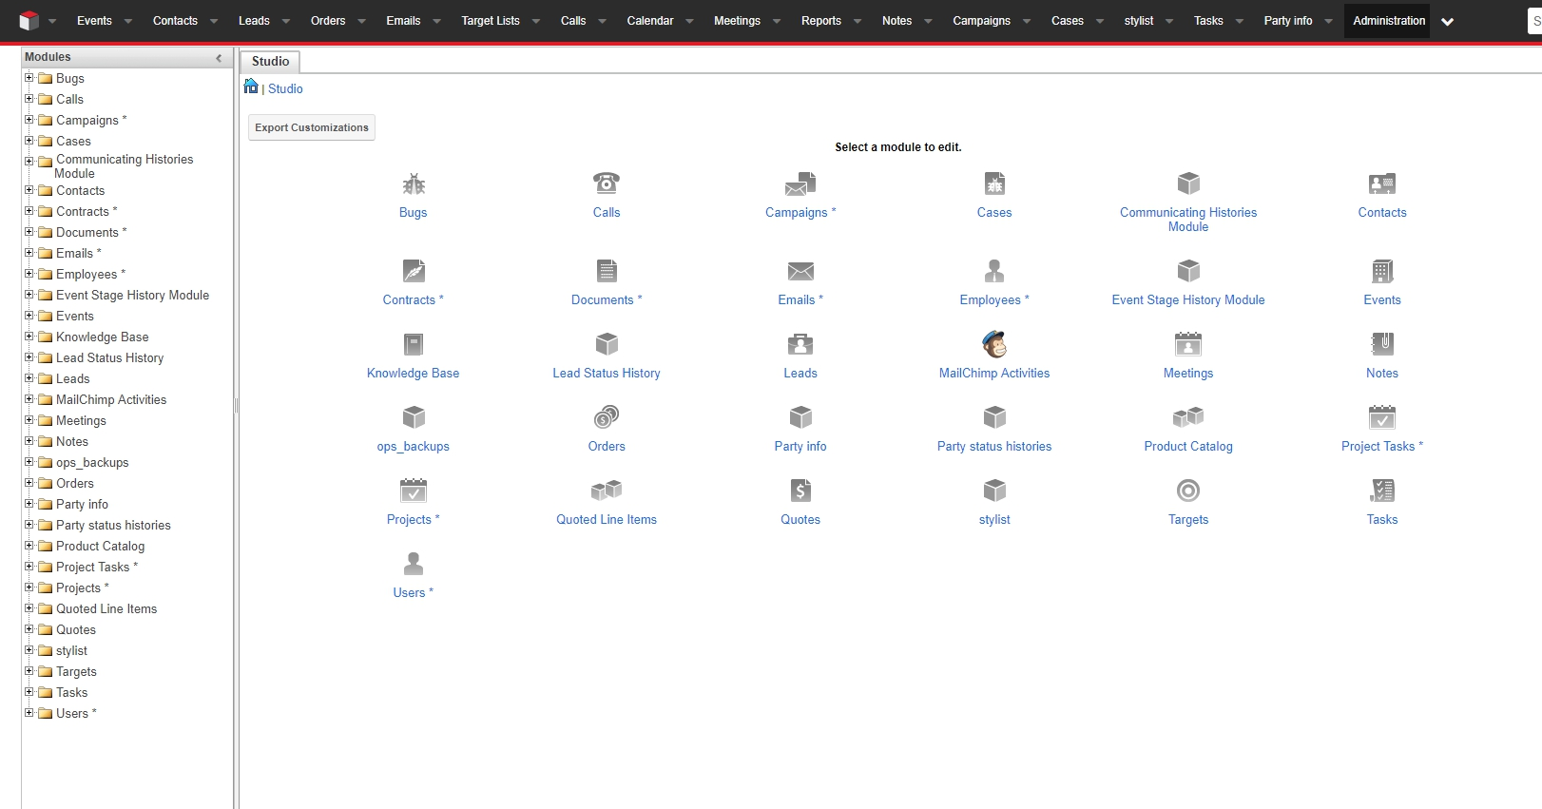
Модули

Slide 8
Схема базы данных

Slide 9
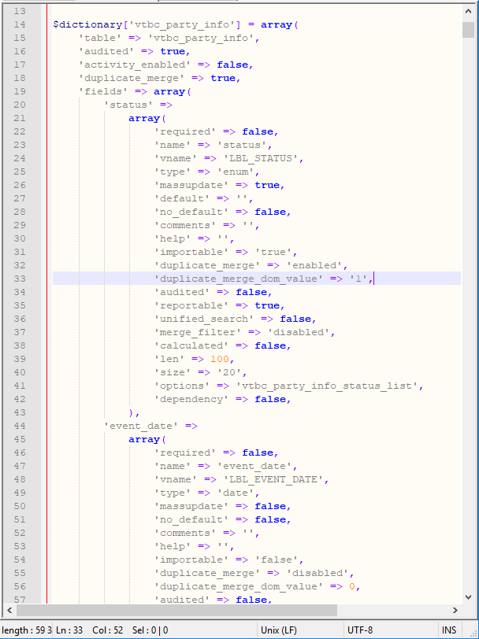
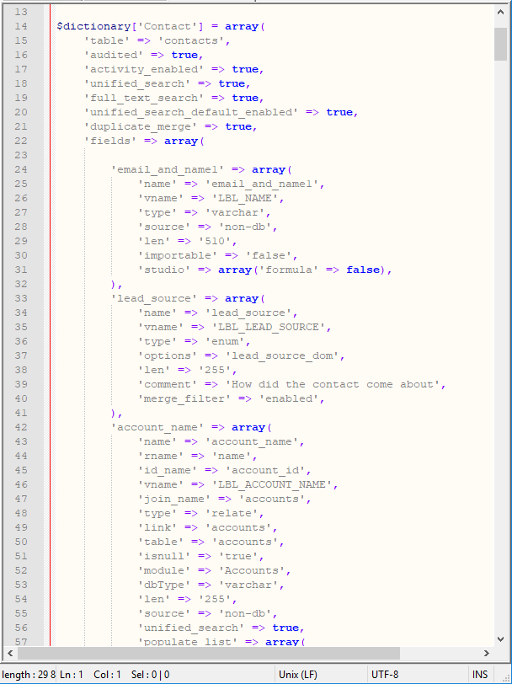
Создание модуля

Slide 10
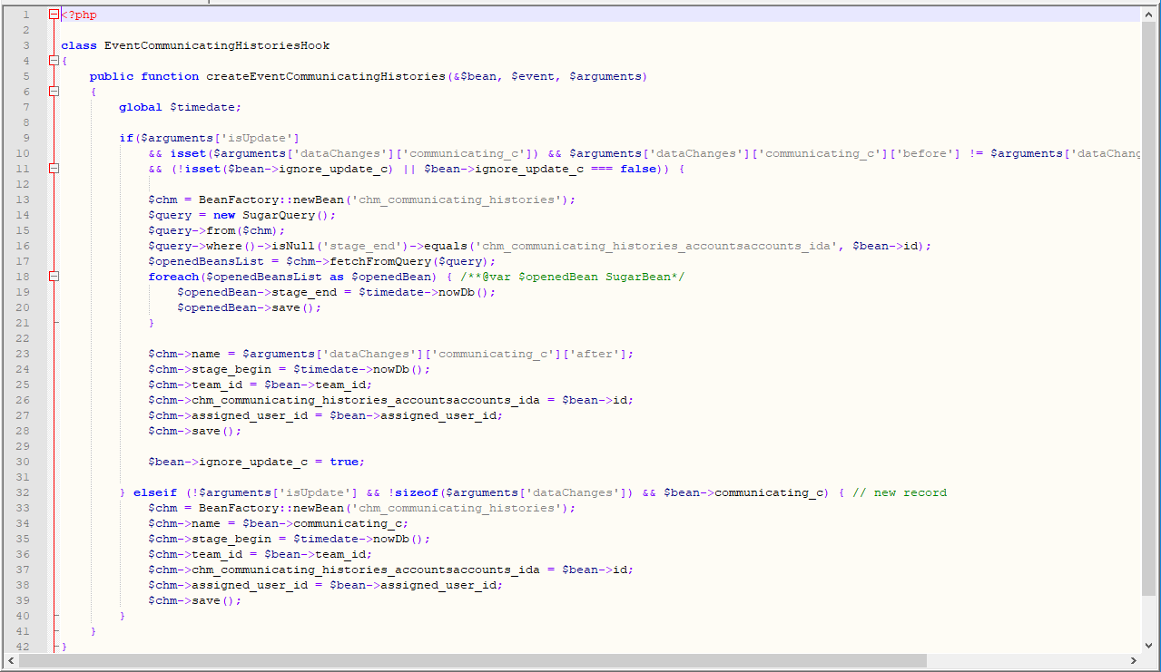
Имплементация бизнес-логики

Slide 11
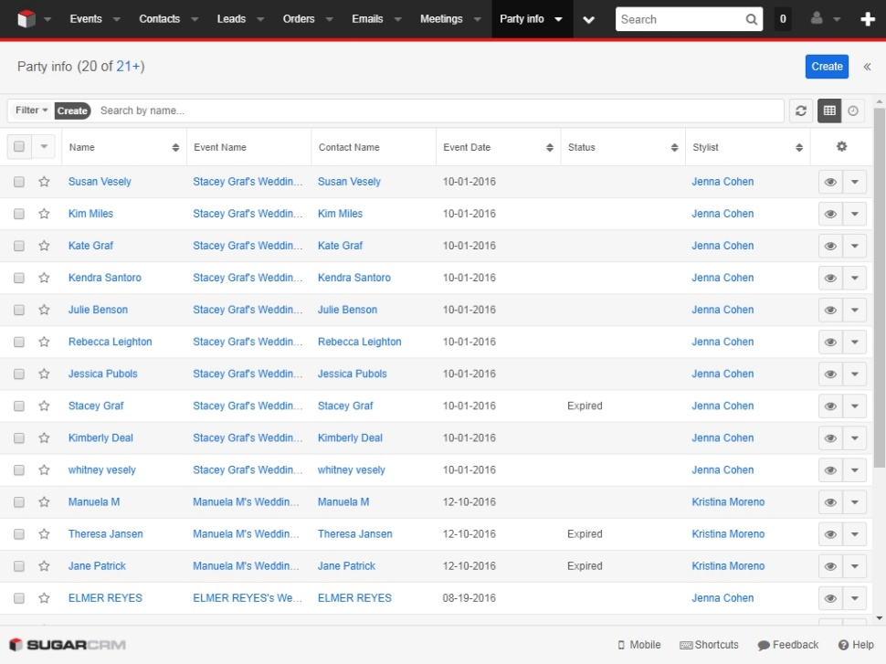
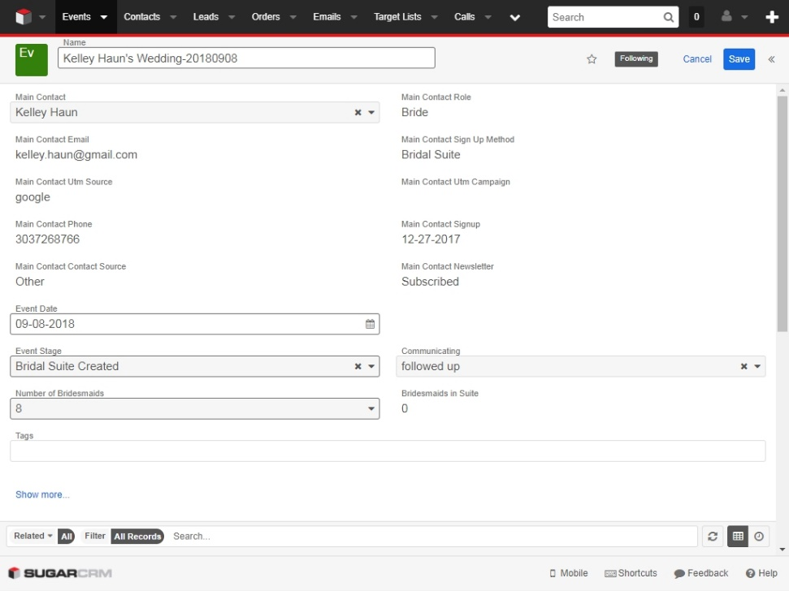
Визуальный интерфейс
Информация о вечеринках
Форма редактирования события

Slide 12
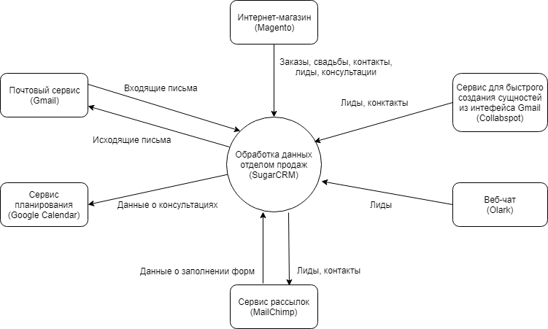
Диаграмма потоков данных системы

Slide 13
Итоги
- Расширились
- Начали поиск инвесторов
- Получили лояльного клиента и потенциальные рекомендации
- Выполнили финансово прибыльный проект
Внедрение прошло успешно

